Slide 1
IBM model
Foundation Model for Material (FM4M)

Slide 2
Outline
FM4Mモデル構造
公開情報と使用方法
FMの詳細＆活用案など
Notes:
FM: https://atmarkit.itmedia.co.jp/ait/articles/2302/27/news014.html

Slide 3
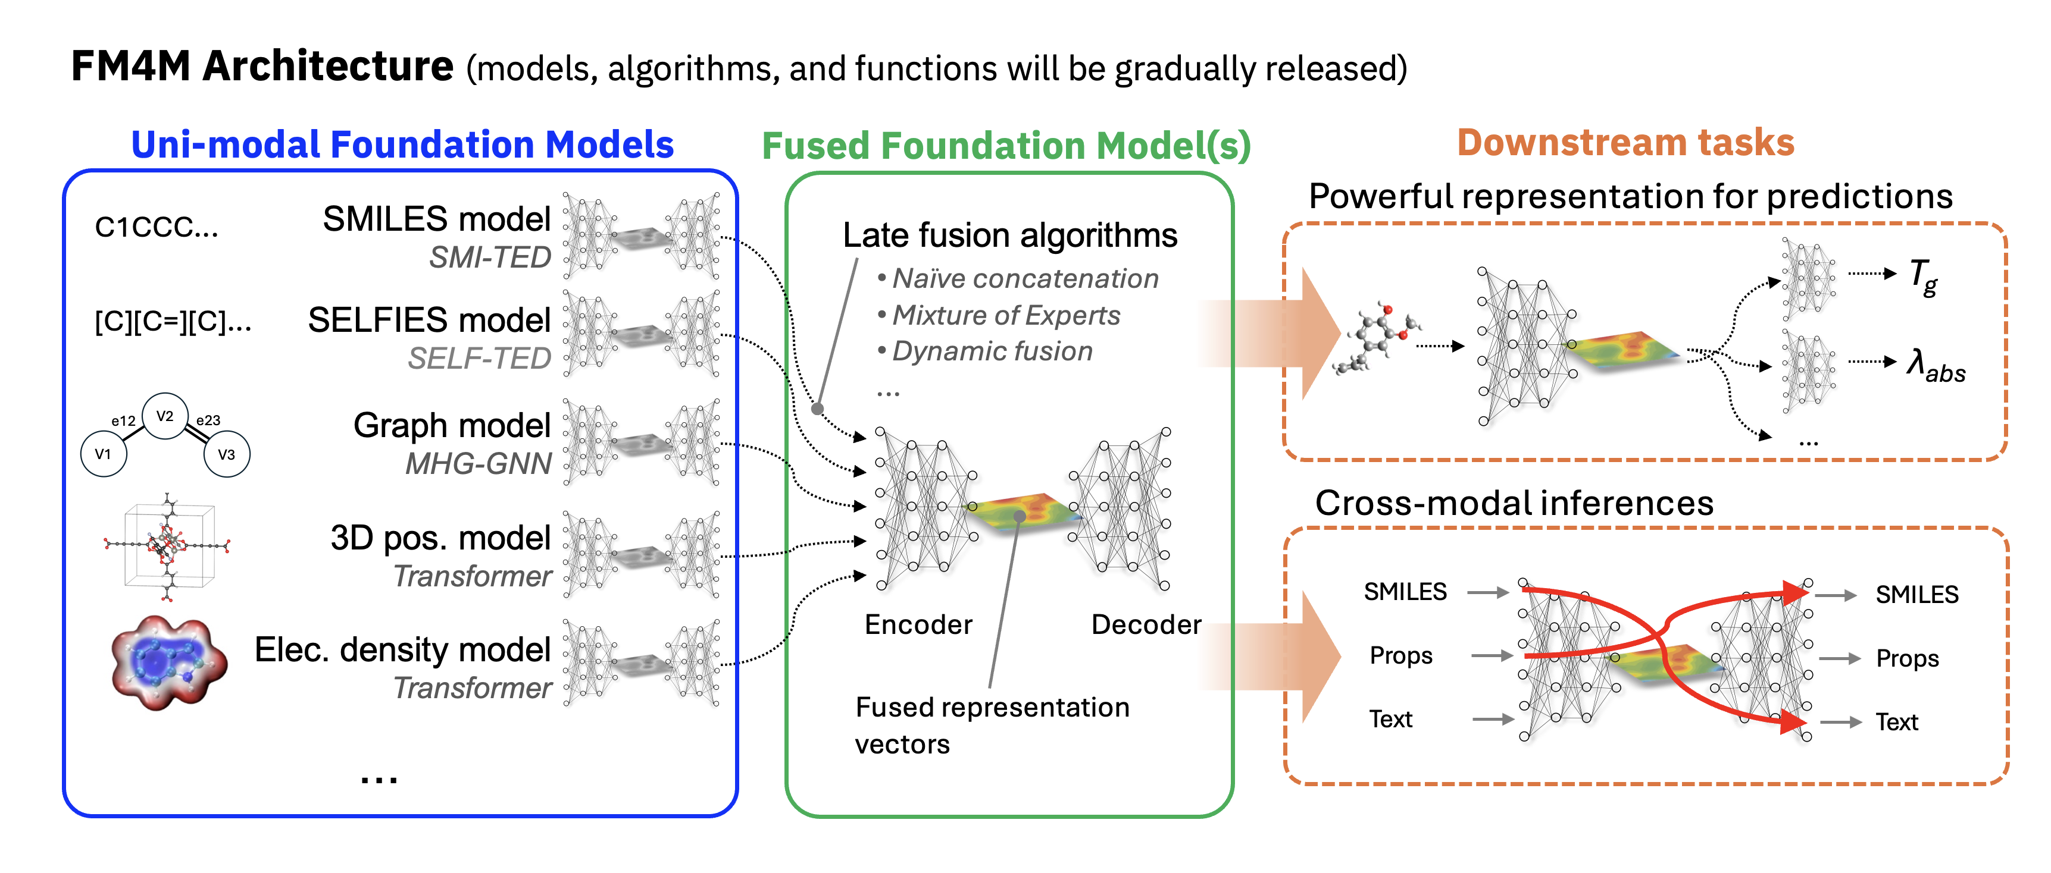
Model Architecture
現在四つのモデルを公開、他のモデルも次々と公開するよてい
単独のFM
複数のuni-modal FMから融合した潜在空間を持つ融合FMを作成
融合FMから下流タスクへの応用
https://huggingface.co/collections/ibm/materials-673465deacbdf38d9c0c6303
Notes:
FM: https://atmarkit.itmedia.co.jp/ait/articles/2302/27/news014.html

Slide 4
FM4Mの使用方法
公開されているuni-modal model（SMI-TED、SMI-SSED、SELFIES-TED、MHG-GED）を単独で使用。これらのモデルはGithab, Huggingfaceで公開されており、他のモデルも次々と公開する予定。
https://github.com/IBM/materials/blob/main/README.md
https://huggingface.co/collections/ibm/materials-673465deacbdf38d9c0c6303
FM4M-Kit (ラッパー ツールキット)を使用し、特徴量抽出、multi-modal統合、そしてdownstream taskまでサポート。
Web UIを使用する。
https://huggingface.co/spaces/ibm-research/FM4M-demo1

Slide 5
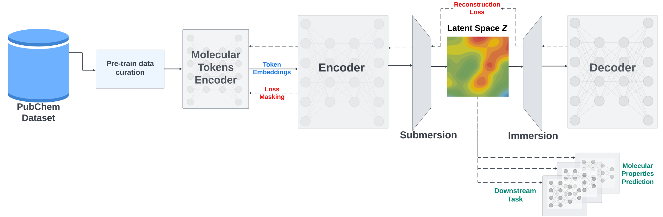
SMILES-based Transformer Encoder-Decoder (SMILES-TED)
Input：
SMILES
Output：
予測された分子特性
91 million SMILES samples
特徴：
SMILESデータで学習。
Transformer Encoder Decoder
用途：
分子の物性予測
User：
バイヤー & サプライヤーが該当する。バイヤーのメリットが大きめ。
製薬関連業者

Slide 6
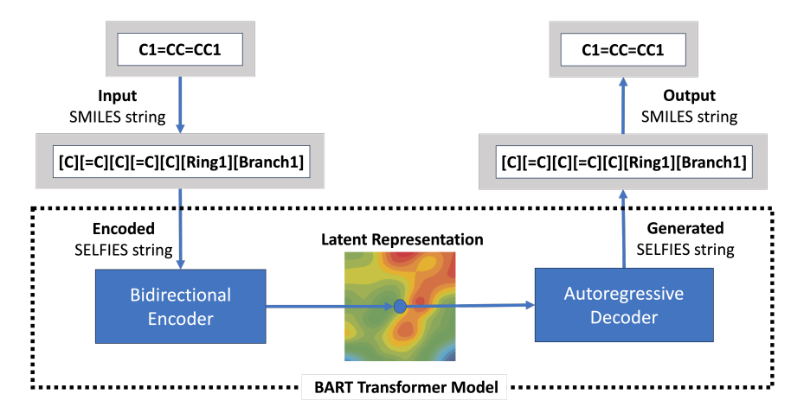
SELFIES-based Transformer Encoder-Decoder (SELFIES-TED)
Input：
SMILES
Output：
新たな化学分子
SELFIESは分子生成において、SMILESよりロバストな分子を生成できる化学分子のテキスト表現です。
特徴：
SMILESをSELFIESで変換し学習。
Transformer Encoder Decoder
用途：
分子生成
User：
-バイヤー & サプライヤーが該当する。バイヤーのメリットが大きめ。
製薬関連業者

Slide 7
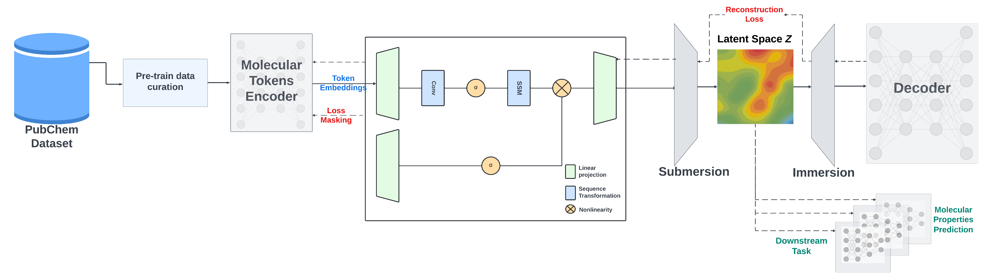
SMILES-based Mamba-based encoder-decoder model (SMI-SSED)
Input：
SMILES
Output：
予測された分子特性
Structured state space sequence models (SSMs)
特徴：
SMILESデータで学習。
Mamba modelを使用。
Mamba特徴：
・AttentionやMLPBlockを持たない簡素化されたアーキテクチャ
・高速な推論（Transformerの約5倍）
・GPUメモリ最適化
用途：
物性予測
分子生成
収率予測
User：
-バイヤー & サプライヤーが該当する。バイヤーのメリットが大きめ。
製薬関連業者

Slide 8
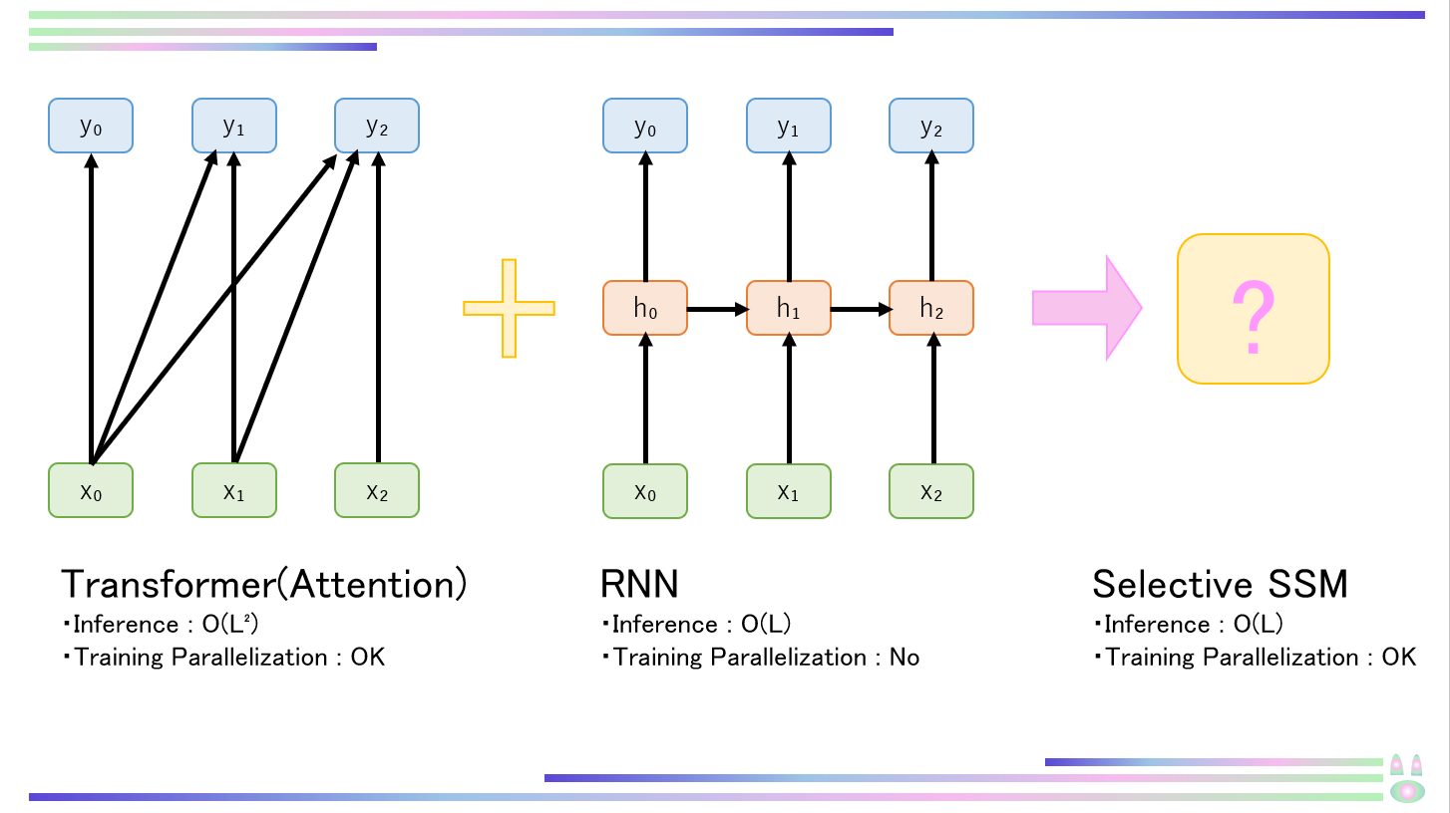
Mamba（Selective SSM）
推論時はRNNのようにO(L)のオーダで動作し、学習時はTransformerのように並列化された処理が可能という２つのモデルのいいとこどりをしたようなモデルです
https://qiita.com/peony_snow/items/649ecb307cd3b5c10aa7

Slide 9
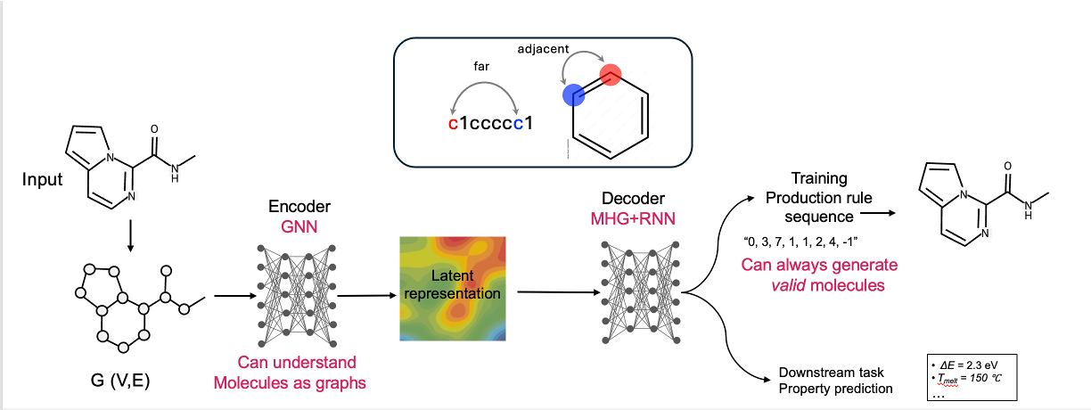
Molecular Hypergraph Grammar with Graph-based Encoder Decoder (MHG-GED)
Input：
Graph data
Output：
新たな化学分子
予測された分子特性
特徴：
化学分子をグラフとして学習。
MHG：三つの特徴をベースに分子を生成ー＞①文脈自由グラフ文法、 ②無効な分子を生成しない、③原子レベルの結合と立体化学情報を表現可能
用途：
物性予測
分子生成
User：
-バイヤー & サプライヤーが該当する。バイヤーのメリットが大きめ。
製薬関連業者
https://proceedings.mlr.press/v97/kajino19a/kajino19a.pdf
https://arxiv.org/pdf/2309.16374

Slide 10
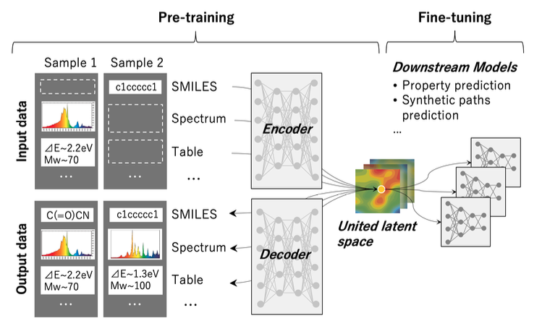
Fused Modelの特徴
化学業界でスペクトル、SMILES、物性値など違うタイプ（multi-modal）のデータは欠損するが多い、この問題をfused modelで解決しようとしている。
Multi-modalデータ中に欠損したデータを補うことができる

Slide 11
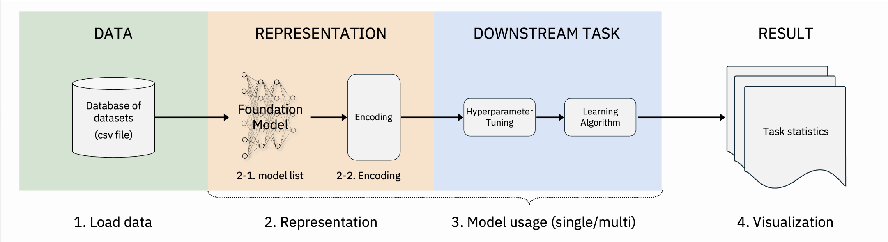
EAGLYSの活用案
FM4Mは現在公開しているモデルは化学構造ベースのデータに基づいたFM。それをB＆Sの配合データと組み合わせて使うことが考えられる。
S＆Bの材料のSMILESデータ＋S＆Bの材料配合率などの材料条件データで特徴量を作成
目的変数の種類によって、独自のモデルを構築、ファインチューニングと予測もしくは逆解析を行う。
こちらでTEEの必要性が発生？
Notes:
課題：TEEにうまく取り込めれるか？

